Slide 1
Сравнительное исследование убеждений и практик учителей математики основной школы в России, Эстонии и Латвии
XXI ВСЕРОССИЙСКАЯ КОНФЕРЕНЦИЯ «ПРАКТИКИ РАЗВИТИЯ: ИНДИВИДУАЛЬНЫЕ, КОРПОРАТИВНЫЕ, ИНСТИТУЦИОНАЛЬНЫЕ СВОБОДЫ И ОГРАНИЧЕНИЯ» 24-26 апреля 2014 года г. Красноярск
Карданова Е.Ю.
Пономарева А.А.
Центр мониторинга качества образования
Высшая школа экономики, Москва, 2014
www.hse.ru

Slide 2
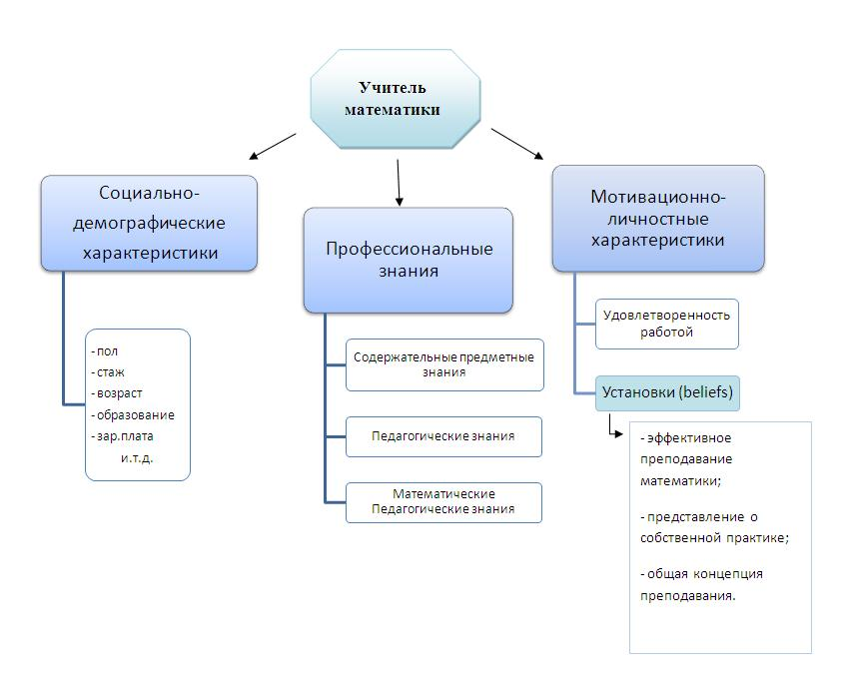
Направления исследований за рубежом
фото
фото
Убеждения (beliefs)
фото
Высшая школа экономики, Москва, 2014

Slide 3
Фокус работы: исследование и сравнение убеждений учителей математики в России, Эстонии и Латвии
фото
фото
фото
Высшая школа экономики, Москва, 2014

Slide 4
Россия: PISA & TIMSS
Средний балл России PISA-2009 = 468 (3,3)
Россия занимает 38 место среди 65 стран-участниц
фото
фото
Средний балл России TIMSS-2011 = 539 (3,6)
Россия занимает 6 место среди 43 стран-участниц (8 класс)
фото
Высшая школа экономики, Москва, 2014

Slide 5
Что такое «убеждение» (belief)?
«Убеждения– это мост между знаниями и действием» (Schmidt at all, 2007)
- теории или идеи относительно эффективного преподавания и обучения (Christopher A. Correa,2006)
- любые простые утверждения (осознанные или неосознанные), которые можно вывести из того, что человек говорит или делает и перед которыми можно поставить высказывание: «Я верю, что...» (Rokeach, 1968)
- не существует отдельных установок, учительские установки находятся в неразрывной связи друг с другом (M.F. Pajares, 1992)
фото
фото
Убеждения – это концепции, взгляды и личная идеология учителя, которые лежат в основе его практики
фото
Высшая школа экономики, Москва, 2014

Slide 6
Описание подходов к обучению математике в рамках модели OECD
Традиционный подход | Конструктивистский подход
В процессе обучения акцент делается на базовые навыки | В процессе обучения акцент делается на концепцию в целом
Главное четко следовать учебной программе | Главное - следовать запросу ученика
Ученик – это «чистый лист», наполняемый информацией, которую дает учитель | Ученик – мыслитель с собственной определенной картиной мира
Учитель, как правило, дидактичен, передавая знания ученикам | Учитель работает в интерактивной манере, выстраивая среду для эффективного обучения учеников
Учитель излагает правильное решение задания | Учитель стремится понять мнение ученика и использует его в дальнейшем на занятии
Ученики, как правило, работают индивидуально | Ученики, как правило, работают в группах
Оценка знаний рассматривается отдельно от обучения и происходит за счет тестирования | Оценка знаний рассматривается как элемент обучения и происходит за счет наблюдения за учащимися, за их работами и проектами.
фото
фото
фото
Brooks, J.G., Brooks, M.G. (1993) The case for constructivist classrooms
Высшая школа экономики, Москва, 2014

Slide 7
Международные сравнительные исследования
Teaching and Learning International Survey
Первое кросс-культурное исследование учителей
Фокус: условия работы учителей, их установки и практики
Teacher Education Study in Mathematics
Объект – учителя математики
Фокус: знания, установки
Nordic-Baltic comparative research in mathematics
Объект – учителя математики
Фокус: климат в школе, установки, практики
Выборка: студенты последнего курса педагогических ВУЗов
Выборка: практикующие учителя средней школы
фото
фото
фото
Высшая школа экономики, Москва, 2014

Slide 8
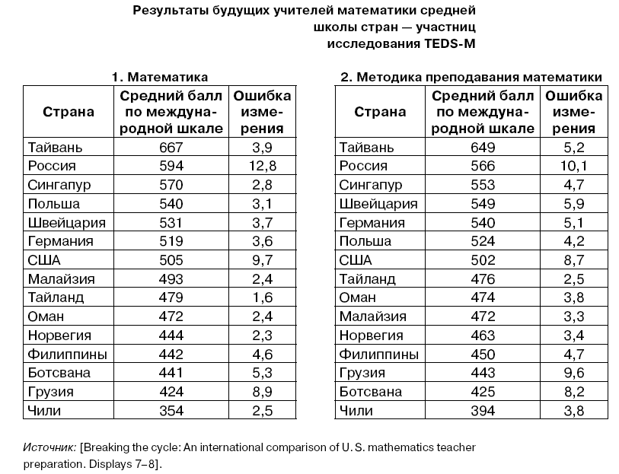
Результаты TEDS-M: Россия
фото
фото
фото
Высшая школа экономики, Москва, 2013

Slide 9
Результаты TEDS-M: Россия
1 - Математика - совокупность формул и процедур
2 - Математика - процесс познания
3 - Обучение по инструкции учителя
4 - Обучение через самостоятельную деятельность
фото
фото
Профессиональное будущее
73% - не считают преподавательскую деятельность
многообещающей
5% - предполагают, что преподавательская деятельность будет их профессией на всю жизнь
40% - считают, что не будут работать учителями.
55% - не уверены в том, что преподавание – это их профессия на всю жизнь.
фото
Высшая школа экономики, Москва, 2014

Slide 10
Исследование NorBA
Nordic-Baltic comparative research in mathematics education
Cравнительное исследование математического образования в странах Северной Балтики (Латвия, Литва, Финляндия, Швеция, Норвегия)
Основное отличие данного опросника от анкеты TEDS-M заключается в его ориентации на практики учителя (исследуются убеждения, связанные непосредственно с деятельностью преподавания), в то время как TEDS-M изучает убеждения о природе математики и о процессе обучения математике
фото
фото
фото
Высшая школа экономики, Москва, 2014

Slide 11
Опросник NorBA
2010 – разработка опросника исследователями из Эстонии, Латвии и Финляндии (Madis Lepic, Marrku Hannula, Anita Pipere);
Цель опросника: измерение различных аспектов убеждений учителей математики в кросс-культурных условиях.
Основная часть опросника NorBa включает в себя 5 модулей:
Общая информация
Климат в школе
Общие убеждения о преподавании
Убеждения об эффективном преподавании математики
Представление о собственной практике в класс
5- или 4- бальные шкалы Ликерта
Доработка русскоязычной версии опросника
фото
фото
фото
Высшая школа экономики, Москва, 2014

Slide 12
Выборка
Латвия
390 учителей
Paper and pencil
Россия
Эстония
332 учителя
95 – русскоговорящих
Средний возраст – 46
Средний возраст– 46
On-line
92 – русскоговорящих
Средний возраст – 47
Paper and pencil
Сбор данных – 2010/2011
Красноярский край
Сбор данных – 2010/2011
Сбор данных – весна 2013
1096 учителей
фото
фото
Финляндия – 93 учителя математики;
Чехия – 227 учителей математики.
фото
Россия:
40% от генеральной совокупности
репрезентативная выборка
Высшая школа экономики, Москва, 2014

Slide 13
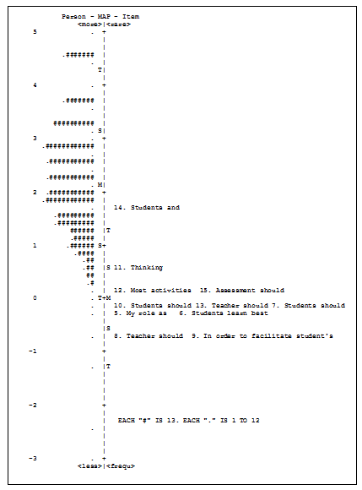
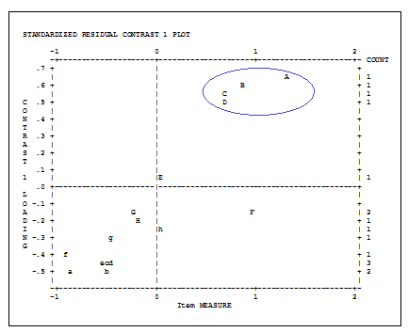
Построение шкал
1. Эксплораторный факторный анализ
- инвариантность факторной структуры;
2. IRT моделирование
- согласие с моделью;
- анализ размерности;
- DIF анализ;
3. Мультигрупповой конфирматорный факторный анализ
- проверки кросс-культурной эквивалентности моделей измерения;
фото
фото
Частичная эквивалентность шкал для выборок стран-участниц
фото
Высшая школа экономики, Москва, 2014

Slide 14
DIF анализ
фото
Item |  | EST | KRA | LAT
5. My role as a teacher is to facilitate students' own inquiry. |  | 0,41 | -0,08 | -0,79 |  | 0,80
6. Students learn best by finding solutions to problems |  | -0,17 | -0,54 | 0,18 |  | EST,RUS
7. Students should work on practical problems themselves |  | -0,51 | 0 | -0,37
8. Teacher should direct students in a way that allows them |  | -0,56 | -0,72 | -1,1 |  | 0,81
9. In order to facilitate student's conceptual understanding |  | -0,66 | -0,63 | -0,71 |  | EST,LAT
10. Students should engage in collaboration in small groups |  | -0,36 | -0,33 | -0,1
11. Thinking and reasoning processes are more important |  | 0,17 | 0,63 | 0,23 |  | 0,712513
12. Most activities require the use of previous knowledge |  | -0,1 | 0,22 | 0,06 |  | RUS,LAT
13. Teacher should emphasize the use of knowledge and |  | -0,72 | -0,01 | -0,43
14. Students and their teachers create the assessment |  | 1,85 | 1,8 | 1,6
15. Assessment should include practical problems |  | 0,49 | -0,34 | 0,89
фото
фото
Высшая школа экономики, Москва, 2013

Slide 15
Оценивание участников
Модель PCM (Partial Credit Model) современной теории тестирования
метрическая шкала;
характеристики точности оценивания;
учет частичной неэквивалентности шкал (Все неэквивалентные пункты рассматривались как уникальные для выборок разных стран).
фото
фото
Использование 100 балльной шкалы
Каждый учитель характеризуется двумя оценками на 100-бальной шкале - уровнем конструктивизма и традиционализма в его убеждениях
фото
Высшая школа экономики, Москва, 2014

Slide 16
Результаты. Часть D
Убеждения об эффективном преподавании
16 вопросов – 2 шкалы;
Традиционализм (4 задания) – надежность 0,61;
Конструктивизм (11 заданий) – надежность 0.67;
фото
фото
Страна | Корреляция между шкалами Конструктивизма и Традиционализма
Эстония | ,02
Латвия | -,18**
Россий | -,05
** - p< 0,01
фото
Различия статистически значимы (p<0,01)
Высшая школа экономики, Москва, 2014

Slide 17
Результаты. Часть D
Убеждения об эффективном преподавании
Убеждения учителей никак не связаны с их возрастом
Конструктивистские взгляды на преподавание положительно связаны с климатом в школе
Традиционные убеждения не связаны ни с климатом в школе, ни с возрастом.
фото
№ кластера Шкала | 1 | 2 | 3 | 4 | 5 | 6 | 7 | 8 | 9
N (число наблюдений) | 230 | 159 | 150 | 116 | 269 | 323 | 272 | 217 | 60
Конструктивизм | 57 | 53 | 58 | 65 | 51 | 41 | 39 | 47 | 73
Традиционализм | 56 | 66 | 37 | 44 | 48 | 58 | 46 | 38 | 56
Уровень конструктивизма | выс | сред | выс | выс | сред | сред | низ | сред | выс
Уровень традиционализма | выс | выс | низ | сред | сред | выс | сред | низ | выс
фото
фото
Высшая школа экономики, Москва, 2014

Slide 18
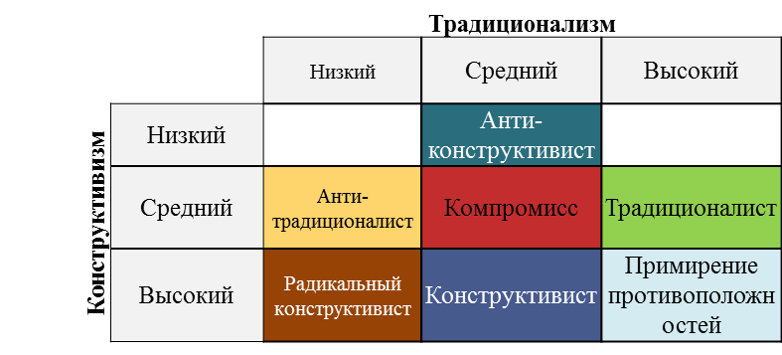
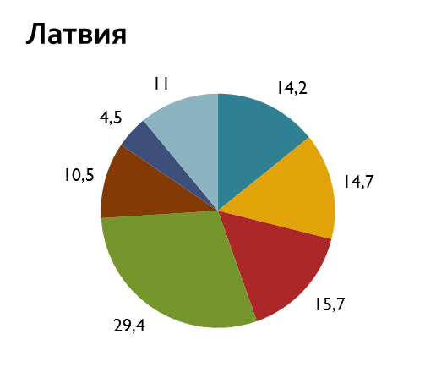
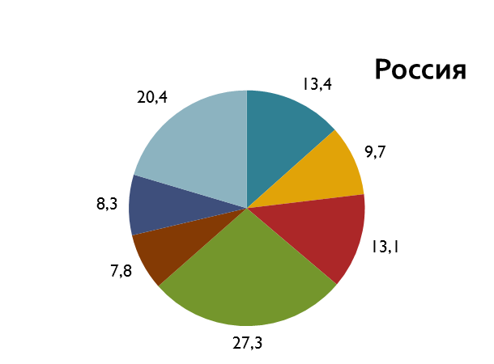
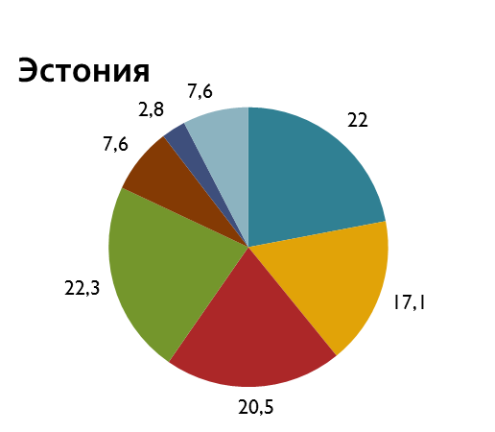
«Профили» убеждений
фото
фото
фото
Высшая школа экономики, Москва, 2014

Slide 19
Результаты. Часть Е: Убеждения об эффективном преподавании и обучении математике
Toolbox
5 вопросов
Process
10 вопросов
System
6 вопросов
надежность 0.8
надежность 0.65
надежность 0.72
фото
фото
фото
Различия статистически значимы (p<0,01)
Высшая школа экономики, Москва, 2014

Slide 20
Взаимосвязь убеждений об эффективном преподавании и обучении математике и общего подхода к обучению
 |  | Конструктивизм | Традиционализм
Латвия | process | ,63** | -,17**
 | toolbox | -,19** | ,55**
 | system | ,13** | ,18**
Эстония | process | ,54** | 0,09
 | toolbox | ,16* | ,50**
 | system | ,29** | ,34**
Россия | process | ,57** | 0,05
 | toolbox | 0,05 | ,48**
 | system | ,26** | ,27**
Вся выборка | process | ,59** | 0,03
 | toolbox | 0,05 | ,49**
 | system | ,27** | ,26**
фото
фото
фото
Высшая школа экономики, Москва, 2014

Slide 21
Практики учителя в классе
Блок А | Т | G1. Запомнить формулы и правила G2. Используя факты, понятия и правила, решать обычные задания
Блок В | К | G3. Работать с заданиями, для которых не существует очевидных методов решения G5. Выработать свой алгоритм для решения сложных заданий
Блок С | К | G4. Связать материал, усвоенный на уроках математики, с повседневной жизнью G7. Работать как исследователи: стараться найти закономерности, формулировать утверждения и доказывать их
фото
 |  | Блок A | Блок B | Блок С
Конструктивизм | Латвия | -0,08 | ,12* | ,19**
 | Эстония | 0,01 | ,19** | ,30**
 | Россия | -,04 | ,11** | ,20**
Традиционализм | Латвия | ,32** | -0,01 | -,13**
 | Эстония | ,23** | 0,06 | 0,10
 | Россия | ,20** | ,01 | -,02
 |  |  |  | ** - р < 0,01 * - р < 0,05
фото
Убеждения учителей реализуются в их практике
фото
Высшая школа экономики, Москва, 2014

Slide 22
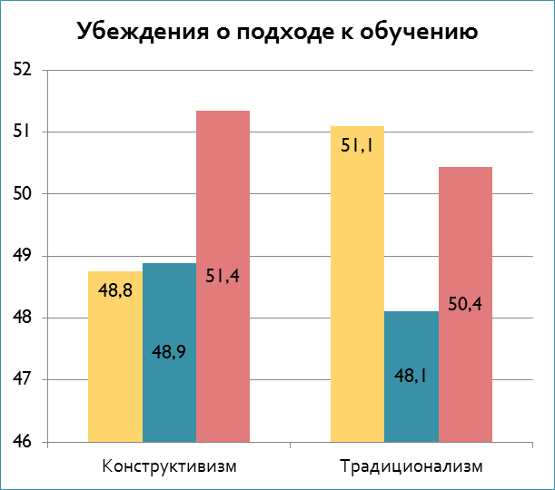
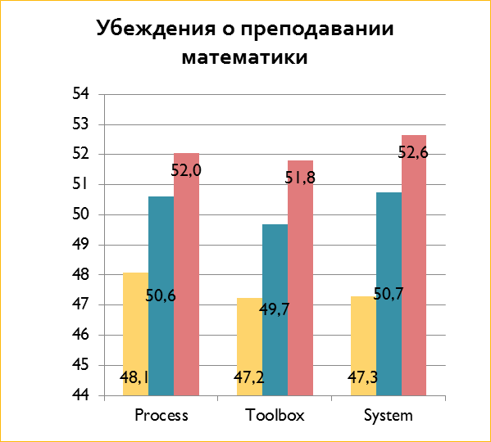
Сравнение русскоговорящих учителей
 | Рус& Лат_Рус | Рус & Эст_Рус | Все страны
Конструктивизм | Есть различия | Есть различия | Есть различия
Традиционализм | Нет различий | Есть различия | Нет различий
Process | Есть различия | Нет различий | Есть различия
Toolbox | Есть различия | Есть различия | Есть различия
System | Есть различия | Нет различий | Есть различия
95 русскоговорящих учителей в Латвии
92 – в Эстонии
фото
фото
фото

Slide 23
Выводы
Различия между убеждениями учителей из разных стран статистически значимы.
Российские учителя демонстрируют значимо более высокий уровень конструктивизма, как в общем подходе к обучению, так и в рамках убеждений об эффективном преподавании математики.
Однако следует отметить, что 27% российских учителей относится к группе традиционалистов, что свидетельствует о том, что традиции преподавания математики, как набора правил, формул и процедур по-прежнему сильны в России.
20% российских учителей (8% эстонских, 11% латвийских) образуют группу учителей, которые строят обучение на основании двух подходов одновременно.
В Эстонии большинство учителей имеют средний уровень традиционных и конструктивистких убеждений. Таким образом, достигается установление компромисса между двумя подходами к обучению.
В Латвии и Эстонии доля учителей, имеющих низкий уровень традиционализма (около 25 % в каждой из стран), превышает такую долю у российских учителей (17,5 %)
фото
фото
фото
Высшая школа экономики, Москва, 2014

Slide 24
Выводы
Общие убеждения учителей о преподавании связаны с их убеждениями об эффективном обучении математике.
Во всех странах учителя математики, независимо от их убеждений, рассматривают системность как важный фактор преподавания, а использование доказательства и точного математического языка как значимую часть математического обучения.
Во всех вовлечённых в исследование странах учителя в основном реализуют свои убеждения на практике.
Убеждения русскоязычных учителей в прибалтийских странах несколько ближе, чем убеждения учителей, преподающих на языках титульных наций, к убеждениям российских коллег. Тем не менее, статистически значимые различия имеют место в тех же шкалах, что и в исследовании всех учителей.
фото
фото
фото
Высшая школа экономики, Москва, 2014

Slide 25
Продолжение исследования
Качественное исследование:
Анализ метафор
Интервьюирование учителей
Цели: валидизация полученных данных, исследование предположений о социальной желательности ответов, более глубокое описание профилей убеждений.
фото
фото
Модификация анкеты совместно с разработчиками:
Расширение шкалы традиционализма
Доработка отдельных заданий анкеты
фото
Высшая школа экономики, Москва, 2014

Slide 26
Карданова Е.Ю.
ekardanova@hse.ru
Центр мониторинга качества образования
Институт образования
НИУ Высшая школа экономики
http://ioe.hse.ru/monitoring/

